Slide 1
Валентинка
Демонстрационный материал к кружковой работе по теме
«От сердца к сердцу!»

Slide 2
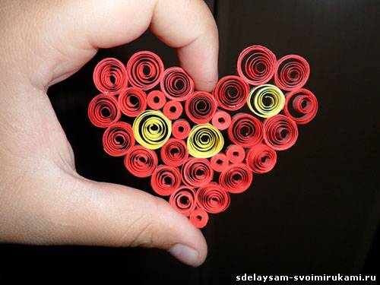
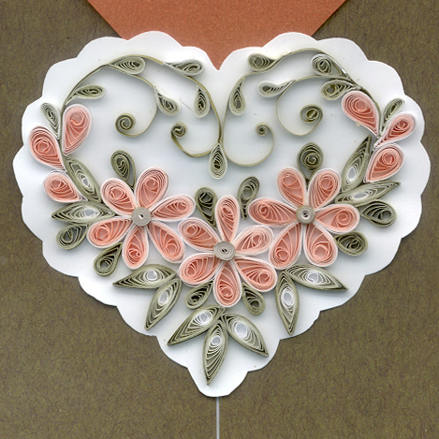
День святого Валентина, — праздник, который 14 февраля отмечают многие люди по всему миру. День добра и дружбы и любви. Отмечающие этот праздник дарят любимым и дорогим людям цветы, конфеты, игрушки, воздушные шарики и особые открытки (часто в форме сердечка) , со стихами.

Slide 3
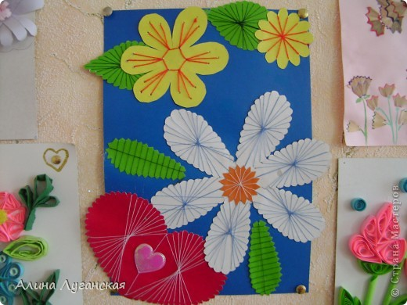
Сердечко- Валентинки — символ праздника Открытки- валентинки в виде алого сердечка сейчас очень хорошо известны в качестве символического подарка в День святого Валентина. Создание первой «валентинки» приписывают к 1415году. А наибольшего распространения открытки-«валентинки» достигли уже в XVIII веке. В России праздник носит светский характер и отмечается с начала 90 -х годовXXвека.

Slide 4
В других странах дарили: Дания В Дании принято дарить любимым засушенные белые цветы. Франция В Франции принято дарить драгоценности. Северная Америка Соединённые Штаты Америки В США впервые День святого Валентина праздновался в 1777году. В 1847году стали изготовлять валентинки по британским образцам. По данным Ассоциации поздравительных открыток в США валентинки — самые популярные праздничные открытки после рождественских. Япония День святого Валентина отмечается с 30-х годов XX века. Первоначально у японцев было принято дарить в этот праздник друг другу сладкие подарки.

Slide 5
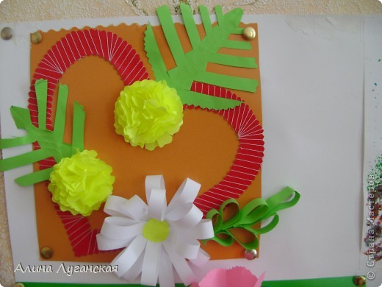
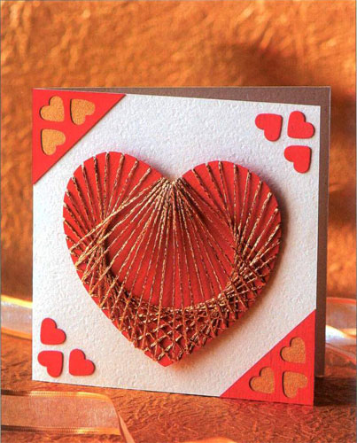
Валентинки – сердечки в технике «Изонити»

